Slide 1
GÜNEŞ ENERJİSİ
Hazırlayanlar
Hakan Arıcı
Utku Gümüşay
Görkem Tüzüner
Burcu Taşköprü

Slide 2
GÜNEŞ VE GÜNEŞ ENERJİSİ HAKKINDA GENEL BİLGİLER

Slide 3
GÜNEŞ HAKKINDA GENEL BİLGİLER
Güneş enerjisi, güneş ışığından enerji elde edilmesine dayalı bir teknolojidir. Güneşin yaydığı ve Dünya'mıza da ulaşan enerji, Güneş'in çekirdeğinde yer alan füzyon süreci ile açığa çıkan ışınım enerjisidir. Güneşteki hidrojen gazının helyuma dönüşmesi şeklindeki füzyon sürecinden kaynaklanır. Dünya atmosferinin dışında Güneş ışınımının şiddeti, aşağı yukarı sabit ve 1370 W/m²değerindedir; ancak yeryüzünde 0-1100 W/m² değerleri arasında değişim gösterir.

Slide 4
GÜNEŞ ENERJİSİ
Dünyanın en büyük enerji kaynağı
Fosil yakıtlara alternatif
Elektrik ve ısı üretmede kullanılır
Çevreci
Yenilenebilir
Yeryüzüne yılda düşen güneş enerjisi:
Fosil yakıt rezevlerinin toplamının 160 katı
Nükleer, hidroelektrilk, fosil yakıt tesislerinin 15,000 katı

Slide 5
FOSİL YAKITLARIN ZARARLARI
Fosil yakıt kullanımı sebebiyle atmosferdeki karbondioksit miktarı son yüz yıl içinde 1,3 kat arttı.
Önümüzdeki 50 yıl içinde 1,4 kat daha artabilir
Karbondioksidin neden olduğu sera etkisi dünyanın ortalama sıcaklığını 0,7 derece arttırdı
1 derecelik artış iklim kuşaklarında değişmelere neden olabilir
3 derecelik artış buzulların erimesine, denizlerin yükselmesine ve kuraklığa neden olabilir

Slide 7
ISI ENERJİSİNİN YAYILIMI
Isı enerjisinin yayılımı üç şekilde olmaktadır:
Temas ile (kondüksiyon)
Taşınım ile (konveksiyon)
Işınım ile (radyasyon)

Slide 8
Güneş Enerjisinin Avantajları ve Dezavantajları

Slide 9
AVANTAJLARI
Bol ve tükenmeyen yenilenebilir enerji kaynağıdır.
Temizdir, çevreyi kirletici, duman, gaz, karbon monoksit, kükürt ve radyasyon vb. atıkları yoktur.
Yerel uygulamalar için elverişlidir. Enerjiye ihtiyaç duyulan, hemen her yerde güneş enerjisinden yararlanmak mümkündür. Bir çakmağın, bir saatin, bir hesap makinesinin veya bir deniz fenerinin, bir orman gözetleme kulesinin enerji ihtiyacı yerinde güneş enerjisiyle rahatlıkla karşılanabilir.

Slide 10
AVANTAJLARI
Güneş, tüm dünya ülkelerinin yararlanabileceği bir enerji kaynağıdır. Bu nedenle ülkelerin enerji bağımlılıkları ortadan kalkabilir.
Birçok uygulamasında karmaşık teknolojilere gerek duyulmamaktadır.
İşletme giderleri son derece düşüktür.
Güneş enerjisi pilleri hücreleri, güneş enerjisi toplarken, hiçbir gürültü oluşturmaz. Diğer enerji elde kaynaklarına göre, tamamen sessiz bir enerji elde etme yöntemidir.

Slide 11
DEZAVANTAJLARI
Birim yüzeye gelen güneş ışınımı az olduğundan geniş toplayıcı yüzeylere ihtiyaç vardır.
Güneşten gelen enerji miktarı bizim isteğimize bağlı değildir ve kontrol edilemez.
Sürekli olmadığından ısı depolama gerekmekte olup, depolama imkânları ise yüksek maliyetli ve sınırlıdır.
Enerji ihtiyacının çok olduğu kış aylarında güneş ışınımı az, geceleri ise hiç yoktur.

Slide 12
DEZAVANTAJLARI
Güneş ışınımından faydalanılan sistemlerin, güneş ışığını sürekli alabilmesi için çevrenin açık olması, gölgelenmemesi gerekmektedir.
Güneş ışınımından yararlanılan birçok sistem yüksek ilk yatırım maliyetleri nedeniyle uzun amortisman sürelerine sahiptir.
Su ısıtma sistemlerinde %60'a yakın verim sağlanırken güneş pillerinde bu oran %15 civarıdır fakat yeni melez sistemler ile (hidrojen üretimi) elektrik üretimi için bu oran %55 değerlerine gelebilir.

Slide 13
GÜNEŞ ENERJİSİ TEKNOLOJİLERİ VE KULLANIM ALANLARI

Slide 14
GÜNEŞ ENERJİSİNİN KULLANIM ALANLARI
Konut ve iş yerlerinin ısıtılması ve soğutulması
Sıcak su temini ve yüzme havuzu ısıtması
Sera ısıtması ve tarım ürünlerinin kurutulması
Güneş ocakları, fırınları, pişiricileri
Deniz suyundan tuz ve tatlı su üretilmesi
Güneş pilleri
Güneş havuzları
Isı boruları
Elektrik üretimi

Slide 15
Güneş Ocakları

Slide 16
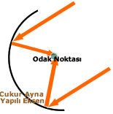
Güneş Ocakları
Güneş ışınlarının yansıtılarak tek bir noktada toplanması (çukur ayna mantığı)
Yakıtsız, ekonomik ve çevreci
Devamlı kullanıldığında yılda 12 adet tüp tasarrufu
Parlak güneşte 130 – 140 derece
Tüp gibi çevredeki oksijeni tüketmez

Slide 17
Güneş Pilleri

Slide 18
Güneş Pilleri
Fotovoltaik etki ile çalışır
Işığın etkisiyle yarıiletken üzerinden elektronlar koparak hareketlilik kazanır
Uzay araçlarında ihtiyaç nedeniyle bulundu
%15-20 verimle çalışır
Daha çok elektronik aletlerde kullanılır

Slide 19
Isıl İşlemler

Slide 20
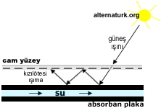
Isıl Sistemler
Yılda 300 gün güneş alan İspanya-Jumilla’da dünyanın en büyük güneş çiftliği 20,000 eve enerji sağlıyor
Elektrik üretimi ve su ısıtmada kullanılır
Alüminyum, bakır gibi maddelerin üzerine titanyum kaplanarak güneş ışığının soğurulması sağlanır

Slide 21
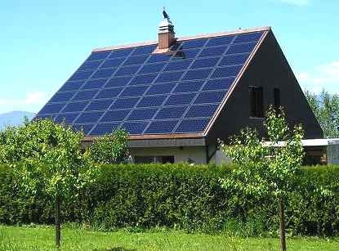
Isıl Sistemler
Soğrucu maddenin yüzeyinden gerçekleşen ışıma en üst katmandaki camın dışına çıkamaz
Doğalgaz, kömür gibi enerji kaynaklarına alternatif

Slide 22
Güneş Enerjisiyle Çalışan Sistemler

Slide 24
TÜRKİYE’DE GÜNEŞ ENERJİSİNİN KULLANIMI

Slide 25
EİE tarafından yapılan çalışmaya göre Türkiye'nin ortalama yıllık toplam güneşlenme süresi 2640 saattir; 110 gün gibi yüksek bir güneş enerjisi potansiyeline sahip olduğu göz önünde bulundurulursa gerekli yatırımların yapılması halinde Türkiye yılda birim metre karesinden ortalama olarak 1.100 kWh’lik güneş enerjisi üretebilir.

Slide 26
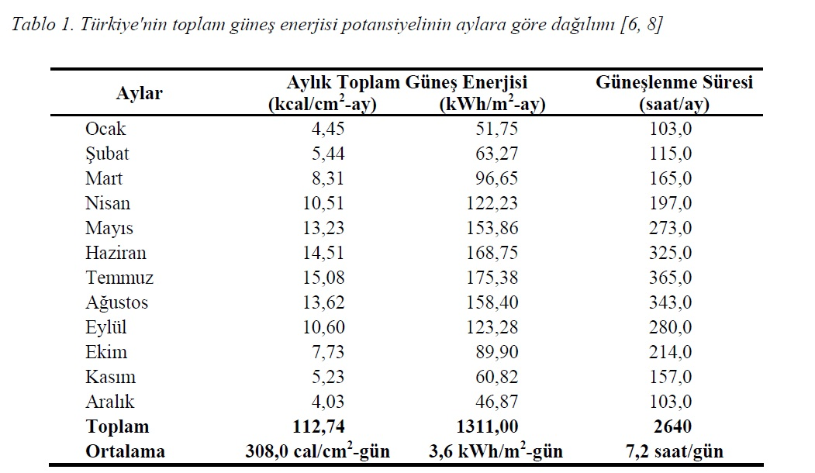

Slide 27
Türkiye Güneş Enerjisi Potansiyel Atlası

Slide 28
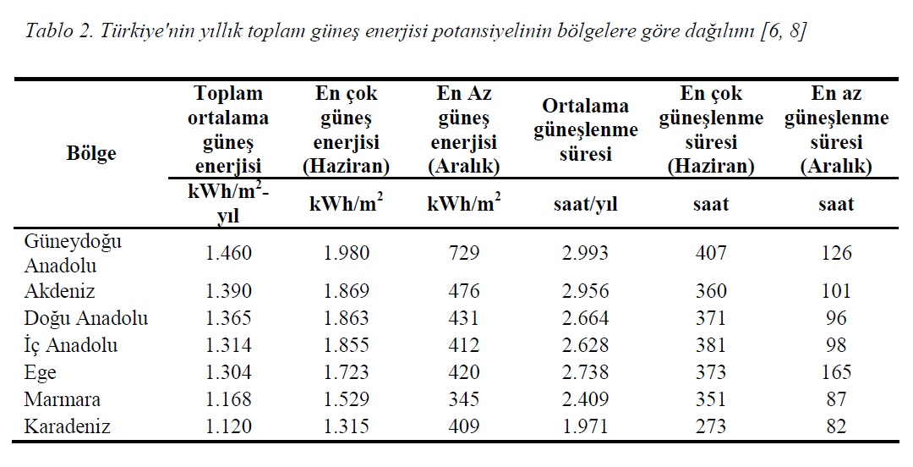

Slide 29
Türkiye’de güneş enerjisinin en yaygın kullanımı sıcak su ısıtma sistemleridir. Halen ülkemizde kurulu olan güneş kollektörü miktarı 2001 yılı itibariyle 7,5 milyon m2 civarındadır.
Çoğu Akdeniz ve Ege Bölgelerinde kullanılmakta olan bu sistemlerden yılda yaklaşık 290 bin TEP ısı enerjisi üretilmektedir. Sektörde 100'den fazla üretici firmanın bulunduğu ve 2000 kişinin istihdam edildiği tahmin edilmektedir.
Yıllık üretim hacmi 750 bin m² olup bu üretimin bir miktarı da ihraç edilmektedir.

Slide 30
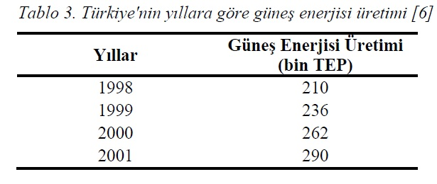
Güneş kollektörlerinin ürettiği ısıl enerjinin birincil enerji tüketimimize katkısı yıllara göre Tablo 3’de verilmiştir.

Slide 31
Güneş Pilleri
Güneş pilleri, halen ancak elektrik şebekesinin olmadığı, yerleşim yerlerinden uzak yerlerde ekonomik yönden uygun olarak kullanılabilmektedir. Bu nedenle ve istenen güçte kurulabilmeleri nedeniyle genellikle sinyalizasyon, kırsal elektrik ihtiyacının karşılanması vb. gibi uygulamalarda
kullanılmaktadır.
Ülkemizde halen telekom istasyonları, Orman Genel Müdürlüğü yangın gözetleme istasyonları, deniz fenerleri ve otoyol aydınlatmasında kullanılan güneş pili kurulu gücü 300 kW civarındadır.

Slide 32
Ülkemizde 1960′ ların başlarında güneş enerjisi ilk defa alternatif enerji kaynağı olarak anlaşılmış ve bazı yatırımcılar konu ile ilgilenmiş ve üniversitelerde yapılan tez çalışmaları ile bu konu da çalışmalar başlamıştır. Bu konudaki ilk bilimsel çalışmalar Orta Doğu Teknik Üniversitesinde ve İstanbul Üniversitesinde gerçekleştirilmiştir.Yine ilk pasif güneş enerjisi uygulaması Orta Doğu Teknik Üniversitesinde 1960 lı yıllarda başlamış olmakla birlikte, uygulamalı çalışmalar ODTÜ bünyesinde 1975 yılında gerçekleştirilmiştir. Güneş enerjisi konusundaki çalışmalar ağırlıklı olarak ODTÜ, İTÜ, Yıldız ve Ege, Hacettepe, Erciyes, Çukurova, Hacettepe ve Fırat Üniversiteleri tarafından yaygın olarak yürütülmekle beraber, Türkiye’deki tek Güneş Enerjisi Enstitüsü Ege Üniversitesi bünyesinde 1978 yılında kurulmuş ve o günden itibaren faaliyet göstermektedir.

Slide 33
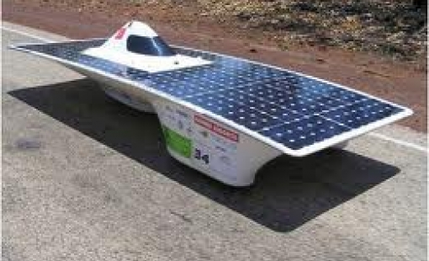
İTÜ ARIBA

